Slide 1
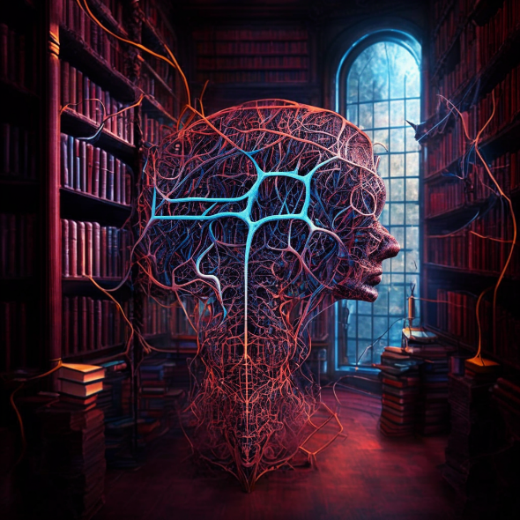
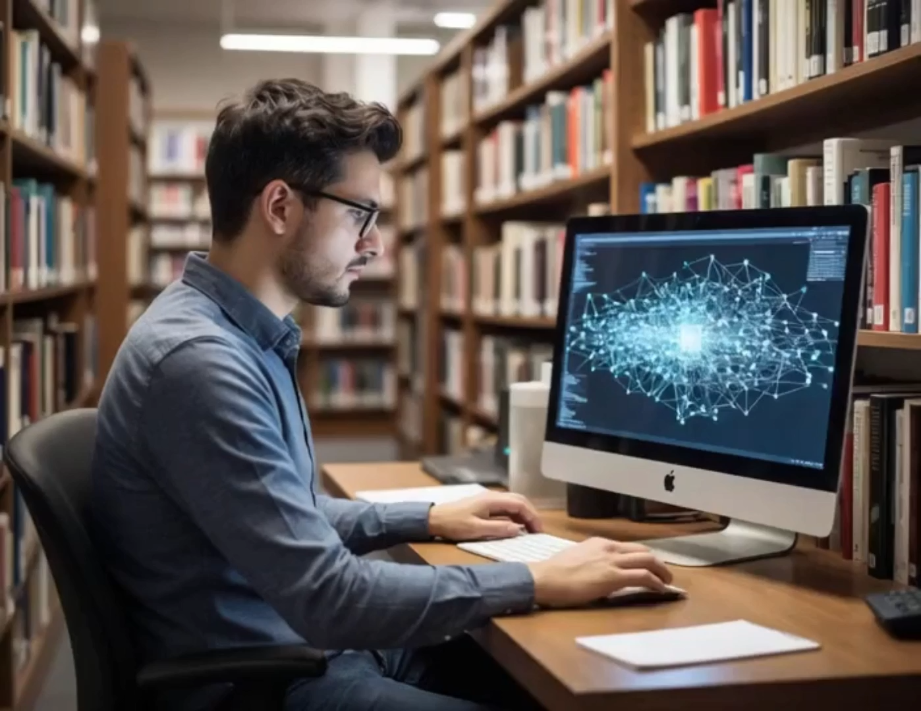

Инструменты современного библиотекаря:
нейросети и инновации в библиотечной Практике
Главная
Обо мне
Практика
Источники
Диденко Артем
Вячеславович, эксперт в области ИИ

Slide 2
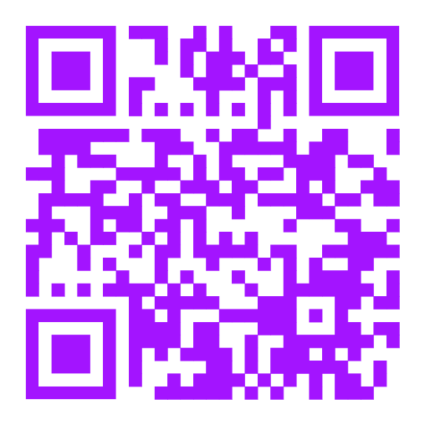
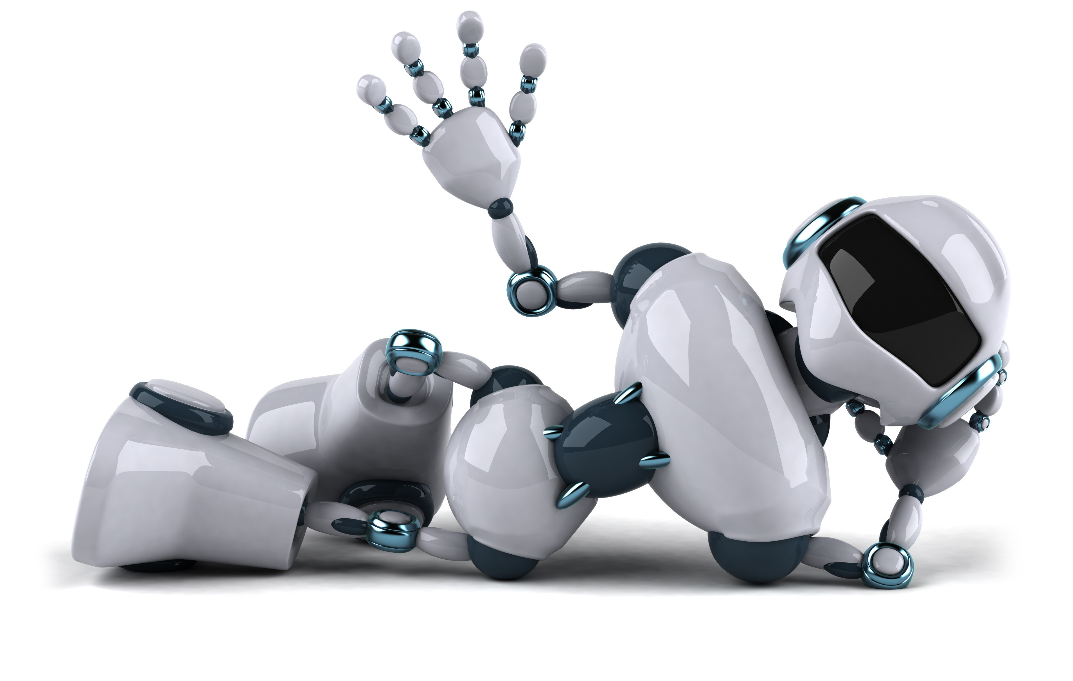
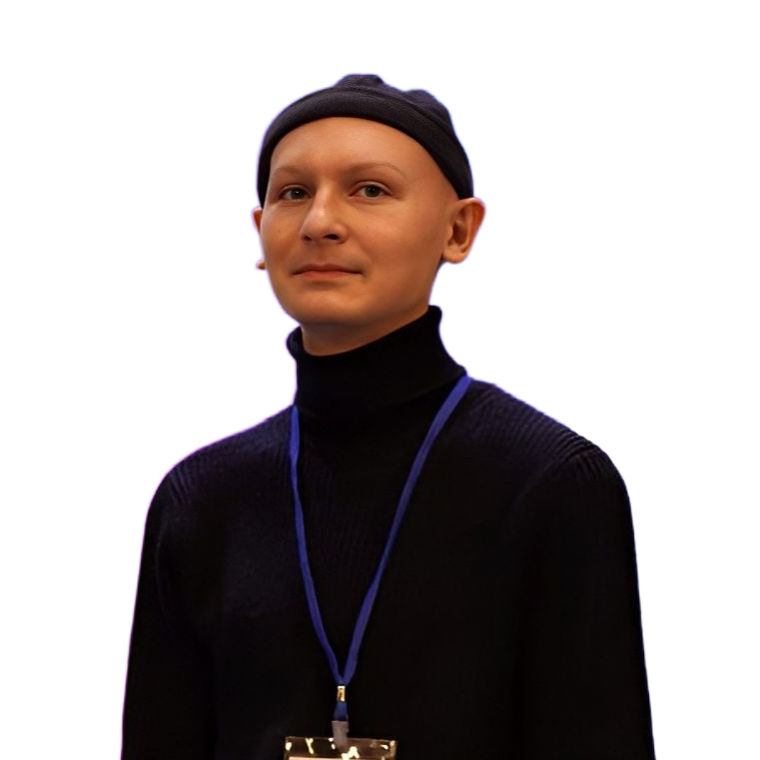
Обо мне
или Почему я говорю на тему ИИ
Бакалавр по специальности «Системный анализ и управление»
Написал курсовую по дисциплине:
«Интеллектуальные технологии и представление знаний»
на тему: «Математические методы получения и обработки знаний»
Выступаю на различных форумах, как спикер по ИИ, из самых ярких:
Межрегиональный вебинар: мастер-класс «Искусственный интеллект в библиотеке: нейросети и инновации в библиотечной практике»
Постоянно повышаю квалификацию в этой области:
✅Прошёл курс «Цифровые компетенции библиотечного специалиста» от Омского государственного технического университета.
✅«Цифровой маркетинг и медиа» на тему: «Продвижение в социальных сетях и мессенджерах» (Президентская академия | РАНХиГС Воронеж): clck.ru/3LkS2i
✅онлайн-программа «ПРОКРЕАТИВ. Лидерство в творческих профессиях»
(Мастерская управления «Сенеж»): clck.ru/3Lp4dX
✅обучение в Корпоративном университете Сбербанка,
курс «Современные цифровые технологии»: vk.cc/cOwbSD
Активно посещаю мероприятия
от молодежной организации AIESEC в Воронеже | Проекты по России:
⠀
📎В качестве спикера: clck.ru/3LkYDL, clck.ru/3LkYHK и clck.ru/3LkYJv
⠀
и участника форума UPdate | Маркетинг & IT & Карьера: clck.ru/3LkYNZ
Являюсь блогером просветителем в Воронеже
Ссылка на мой Taplink
Главная
Обо мне
Практика
Источники

Slide 3
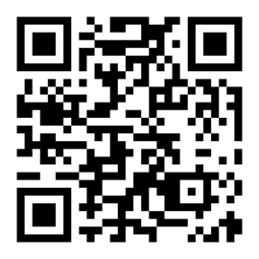
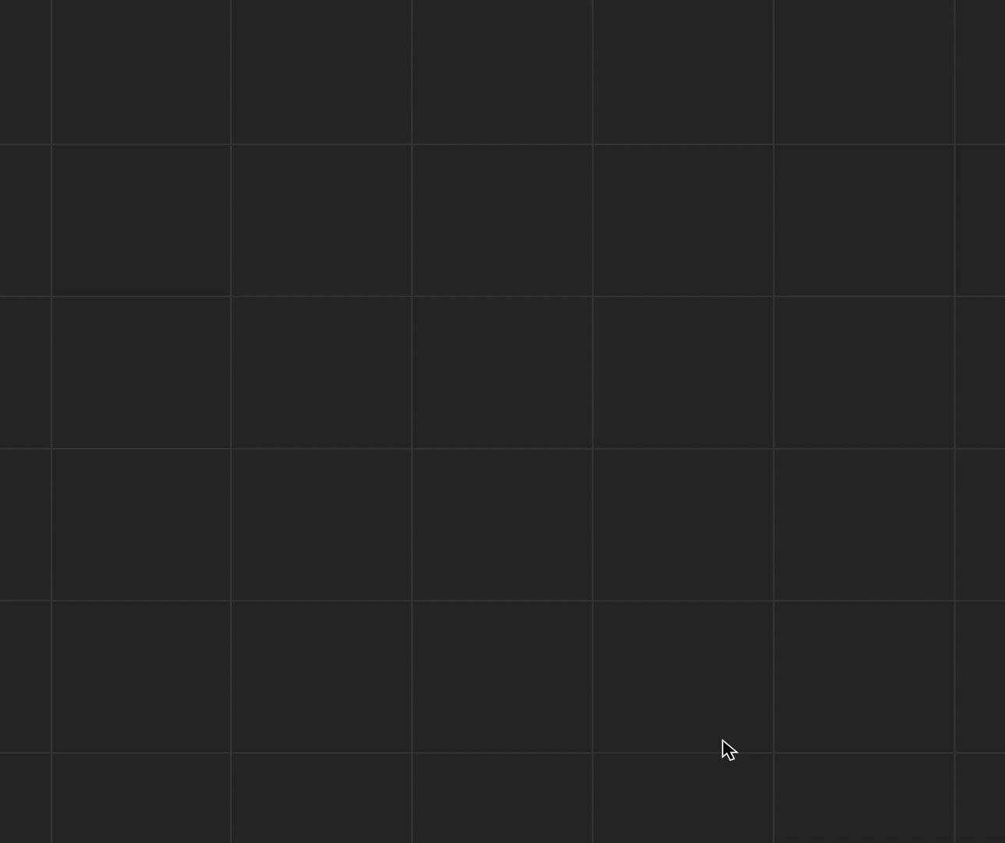
Изображение с помощью нейросети
Ссылка на сервис
Fusion Brain – нейросеть для создания изображений как по текстовому описанию, так и с помощью редактирования других изображений.
Известна так же, как «Кандинский 2.0», и является российским аналогом Midjourney.
Разработана компанией Сбер, интерфейс представлен на русском. Является бесплатной платформой.
Главная
Обо мне
Практика
Источники

Slide 4
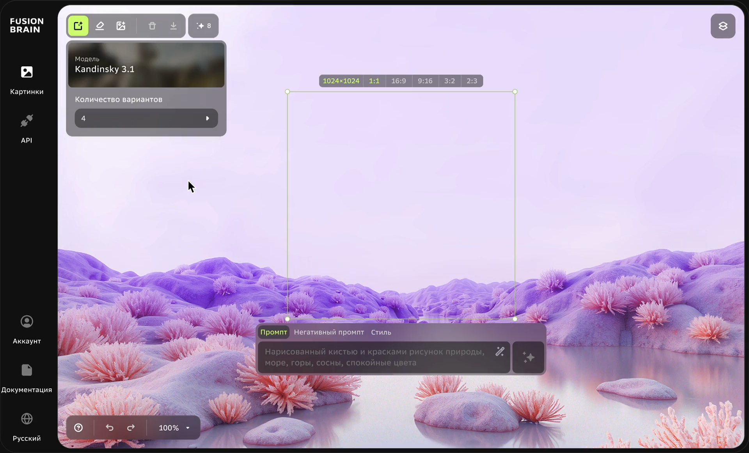
Рабочее пространство Fusion Brain
Ссылка на сервис
Главная
Обо мне
Практика
Источники

Slide 5
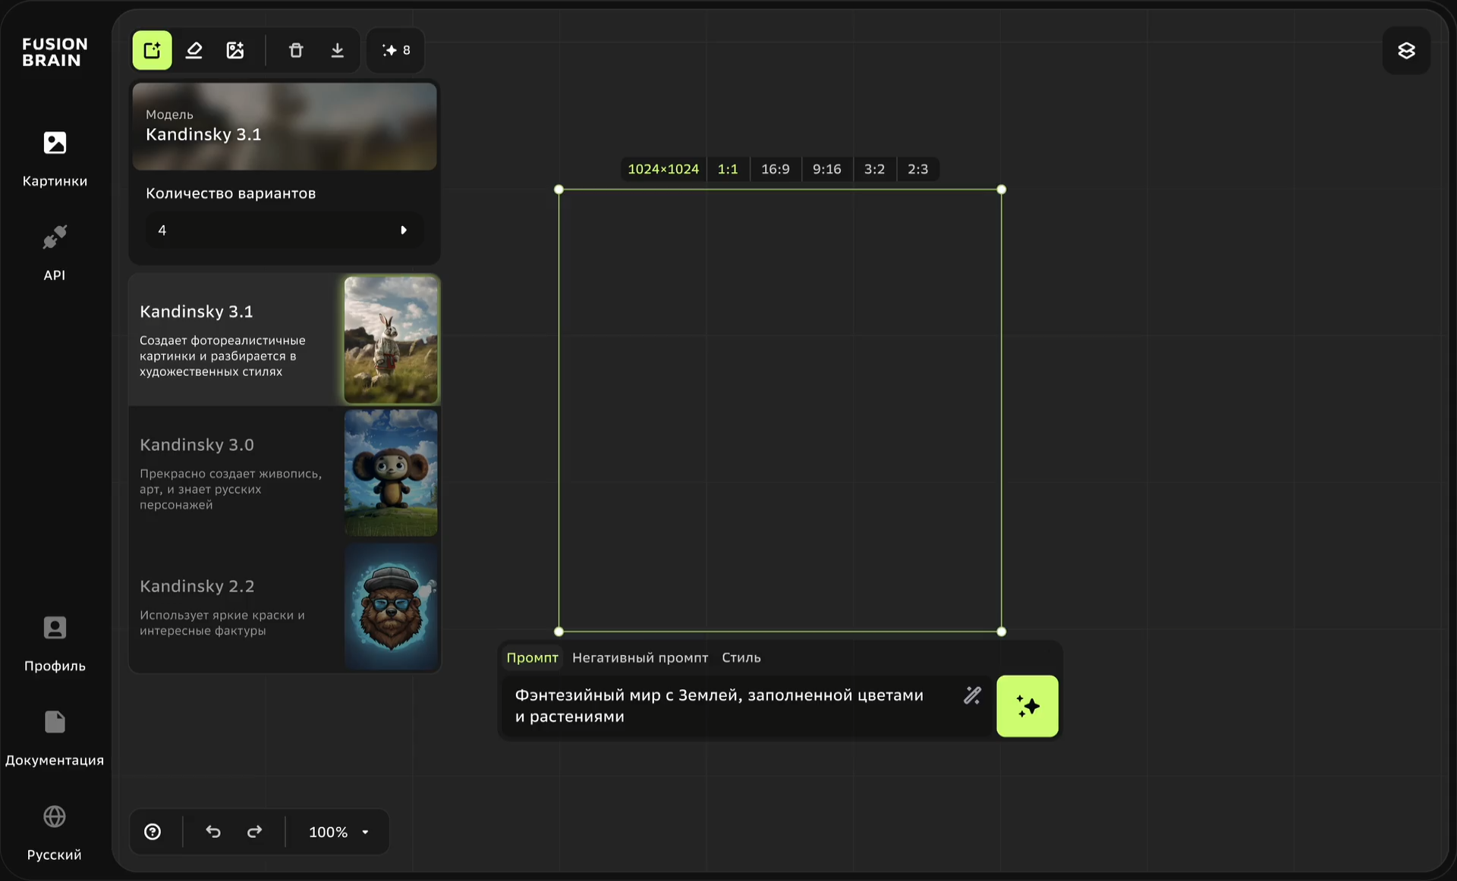
Рабочее пространство Fusion Brain
Ссылка на сервис
Главная
Обо мне
Практика
Источники

Slide 6
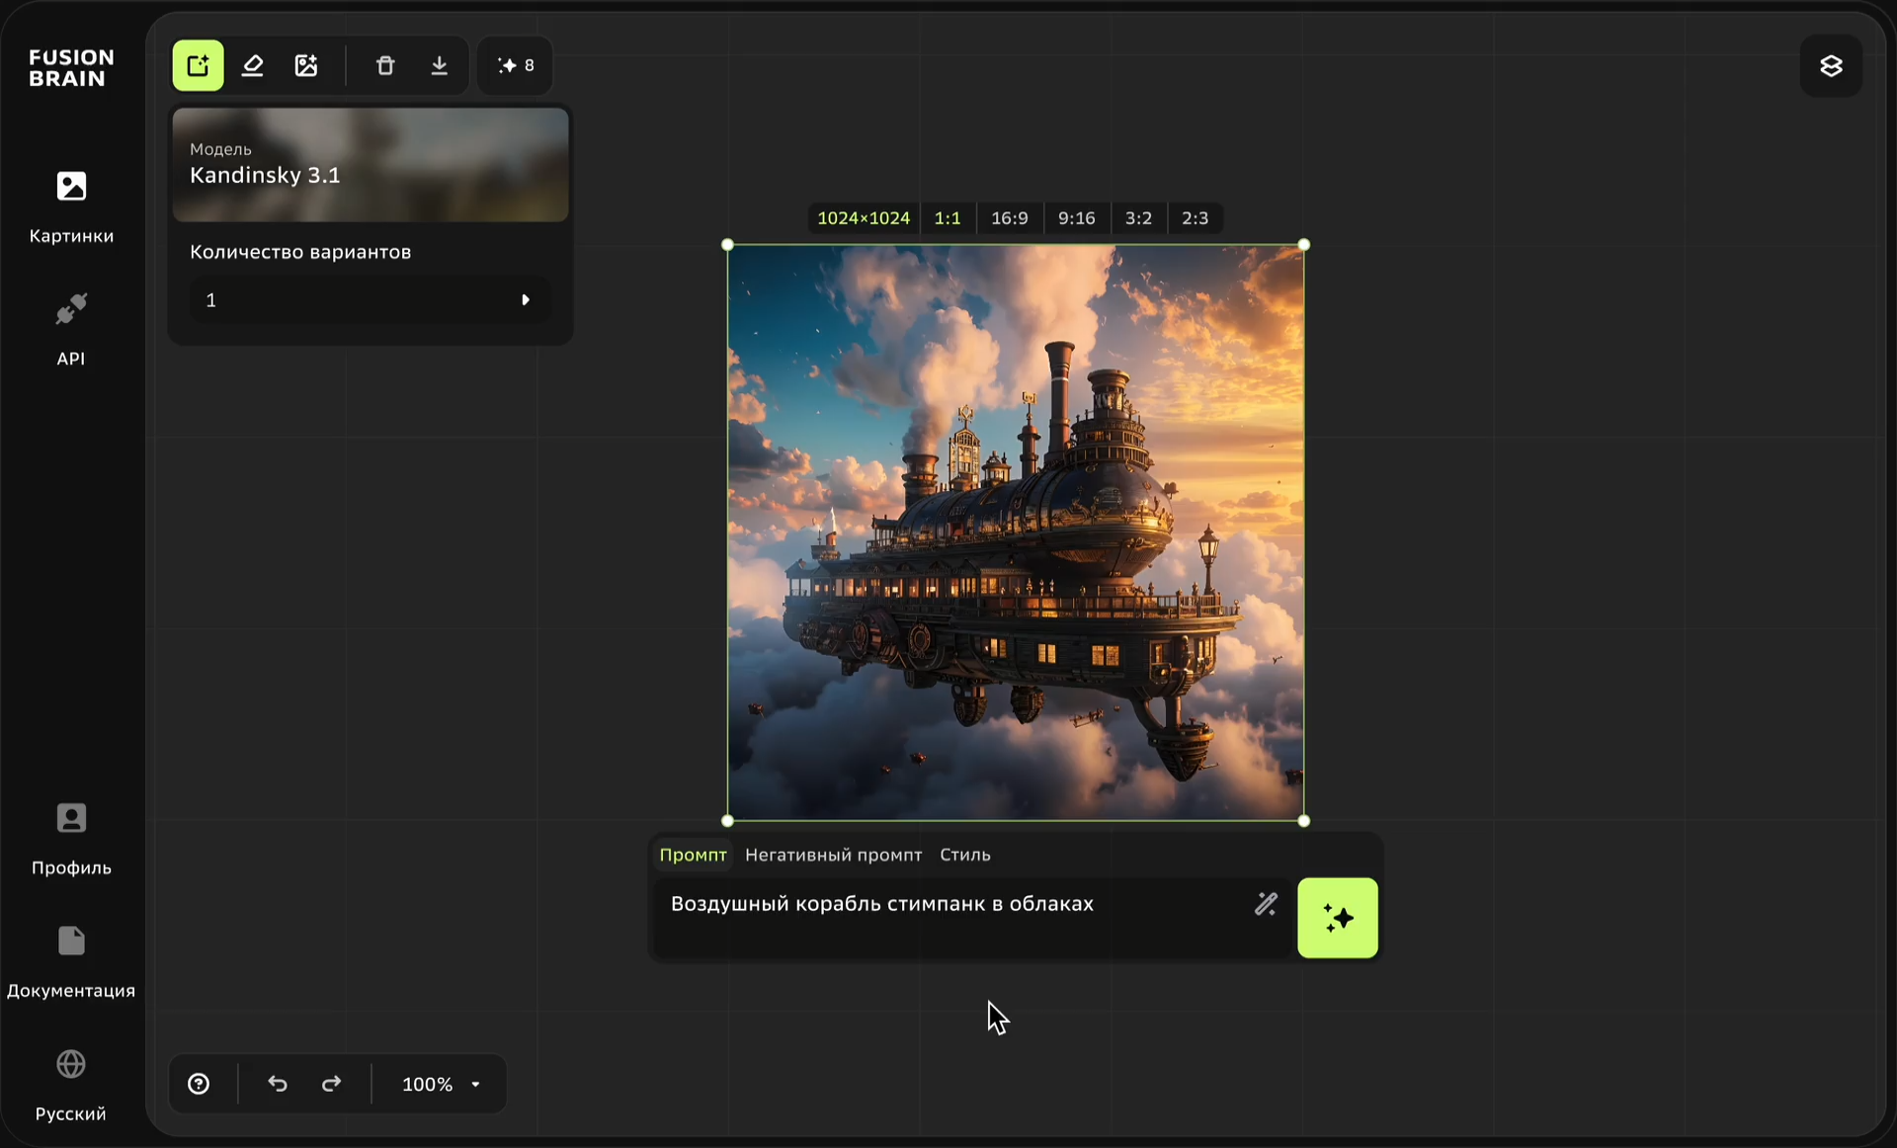
Рабочее пространство Fusion Brain
Ссылка на сервис
Главная
Обо мне
Практика
Источники

Slide 7
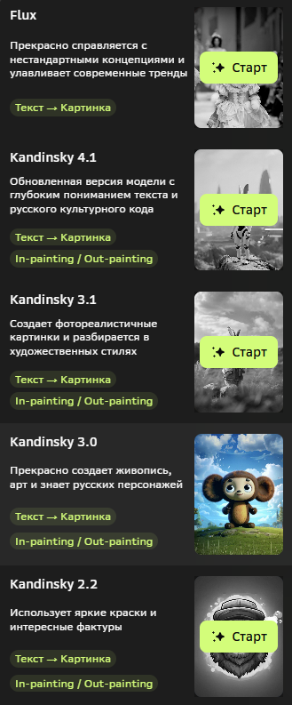
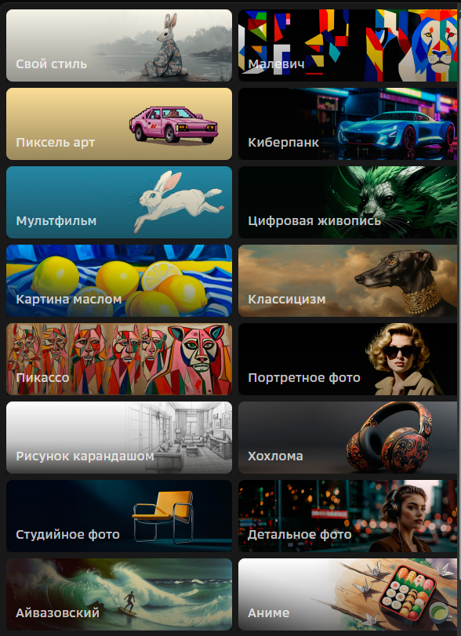
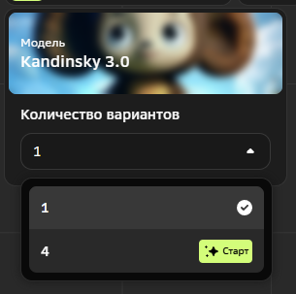
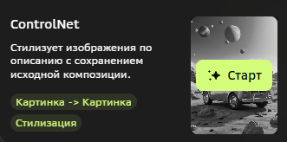
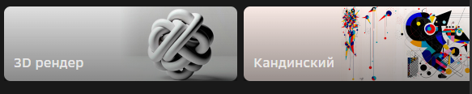
Версии и стили
Fusion Brain
Ссылка на сервис
Главная
Обо мне
Практика
Источники

Slide 8

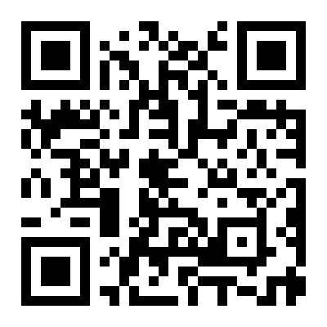
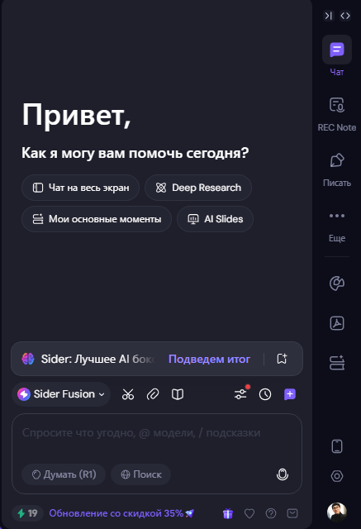
Личный помощник
Sider — нейросеть-ассистент, которая объединяет несколько AI-моделей и помогает работать с текстом, PDF, видео и изображениями. Сервис предназначен для упрощения работы с текстовой информацией и повышения продуктивности.
Некоторые функции Sider:
Мультимодельный чат. Позволяет работать сразу с несколькими моделями ИИ, среди которых GPT-4o, Claude 3.5, Gemini 2.0 и другие.
Помощник на экране. С помощью ChatScreen можно сделать скриншот, и нейросеть распознаёт текст, объяснит его, переведёт или даже дополнит.
Поддержка более 30 форматов файлов. Sider умеет работать с PDF, Word, Excel, PowerPoint, а также изображениями, таблицами и даже кодом.
Оптическое распознавание текста. Sider помогает извлекать текст с картинок и скриншотов в редактируемый формат.
Групповой чат. Позволяет вести диалог сразу с несколькими ИИ в одном чате, чтобы сравнить их мнения и выбрать лучший ответ.
50+ языков и гибкие настройки. Sider адаптирует перевод под контекст, учитывает стиль, формулировки и уровень сложности текста.
Ссылка на сервис
Главная
Обо мне
Практика
Источники

Slide 9
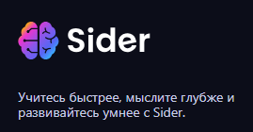
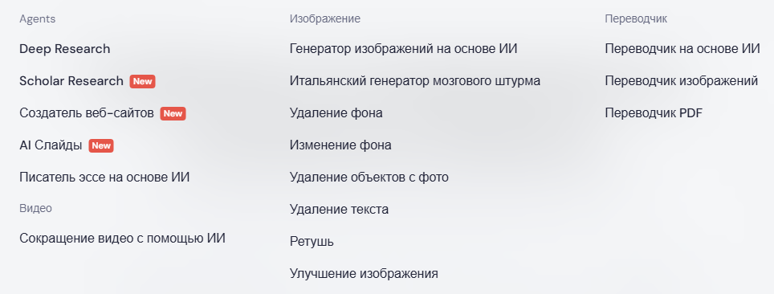
Инструменты
Sider предлагает широкий спектр функций, включая генераторы изображений на основе ИИ, переводчики, инструменты для редактирования видео и изображений, а также возможности для создания веб-сайтов и написания эссе с использованием искусственного интеллекта. Эти инструменты призваны повысить эффективность и творческие способности пользователей, предоставляя им передовые технологии для решения различных задач.
Ссылка на сервис
Главная
Обо мне
Практика
Источники

Slide 10
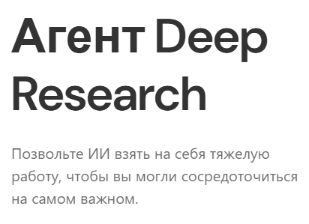

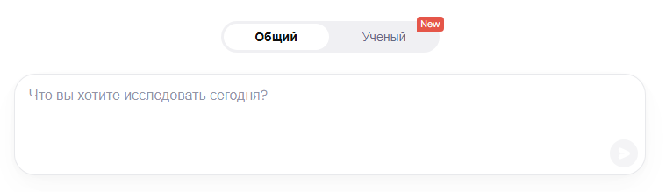
Инструменты
Автоматически сортируйте наиболее релевантные источники
Автоматически выделяйте ключевую информацию, делайте вдохновляющие заметки
Автоматически создавайте подробные отчеты с цитатами
Создавайте визуализированные, интерактивные отчеты
Ссылка на сервис
Главная
Обо мне
Практика
Источники

Slide 11
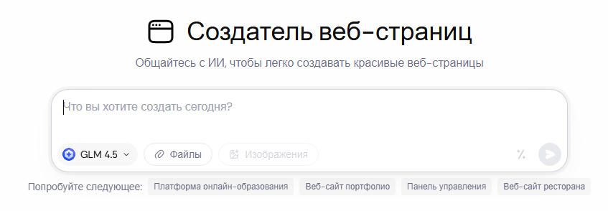
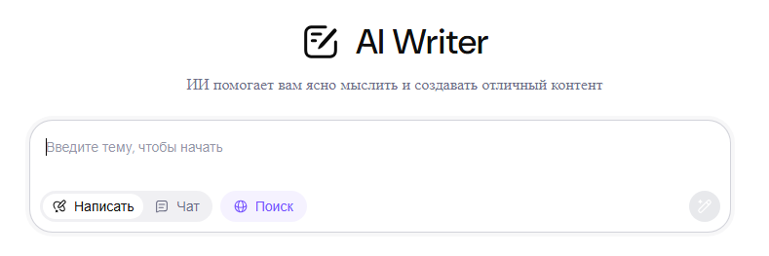
Инструменты
Ссылка на сервис
Главная
Обо мне
Практика
Источники

Slide 12
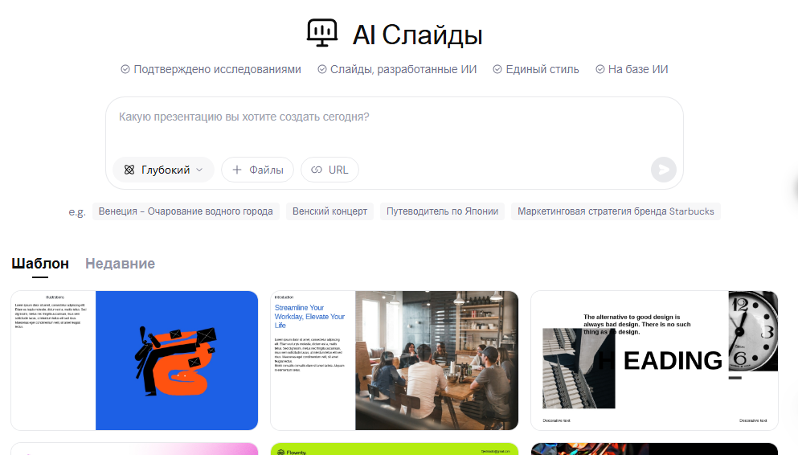
Инструменты
Ссылка на сервис
Главная
Обо мне
Практика
Источники

Slide 13
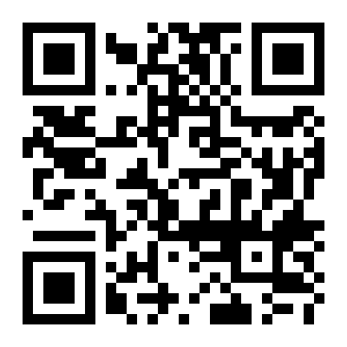
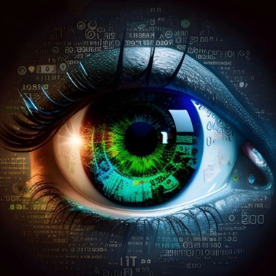
Бот Telegram для улучшения качества фото
Ссылка на бот
Improve Photo | Bot - автоматическая обработка фотографий с помощью нейросетей.
Можно прислать фото, которое нужно улучшить боту - кнопка скрепка 📎 или перешлите ему фото из другого чата.
У бота есть настройки (в Меню слева внизу). Если цвета результата покажутся слишком яркими отключите автокоррекцию цветов и попробуйте отправить фото повторно.
Ограничения:
- фото без сжатия поддерживаются только для форматов JPG и PNG (до 5МБ)
- ширина + высота фото без сжатия не должны превышать 7140px
Пригласите 👤х2 друзей и получите Расширенный доступ (получить ссылку с вашим ID для друзей можно отправив любой текст боту)
Настройки обработки и выбрать язык 🇷🇺 🇬🇧 🇮🇷 🇪🇸 🇩🇪 🇺🇿 /settings
Главная
Обо мне
Практика
Источники

Slide 14
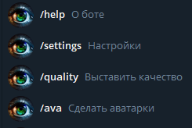
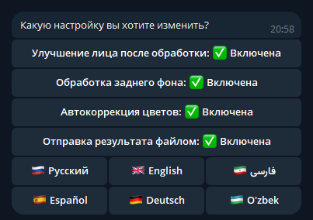
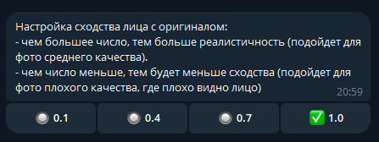
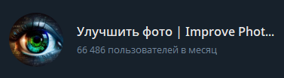
Возможности
Improve Photo | Bot
Ссылка на бот
Главная
Обо мне
Практика
Источники

Slide 15
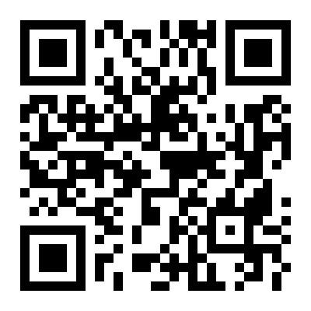

Нейросеть для создания презентаций
Gamma - это сервис, который позволяет вам быстро создавать презентации, используя текст, изображения, анимацию и видео.
Для создания визуально привлекательных проектов в Gamma предусмотрен набор удобных инструментов, включая готовые шаблоны.
Ссылка на сервис
Главная
Обо мне
Практика
Источники

Slide 16
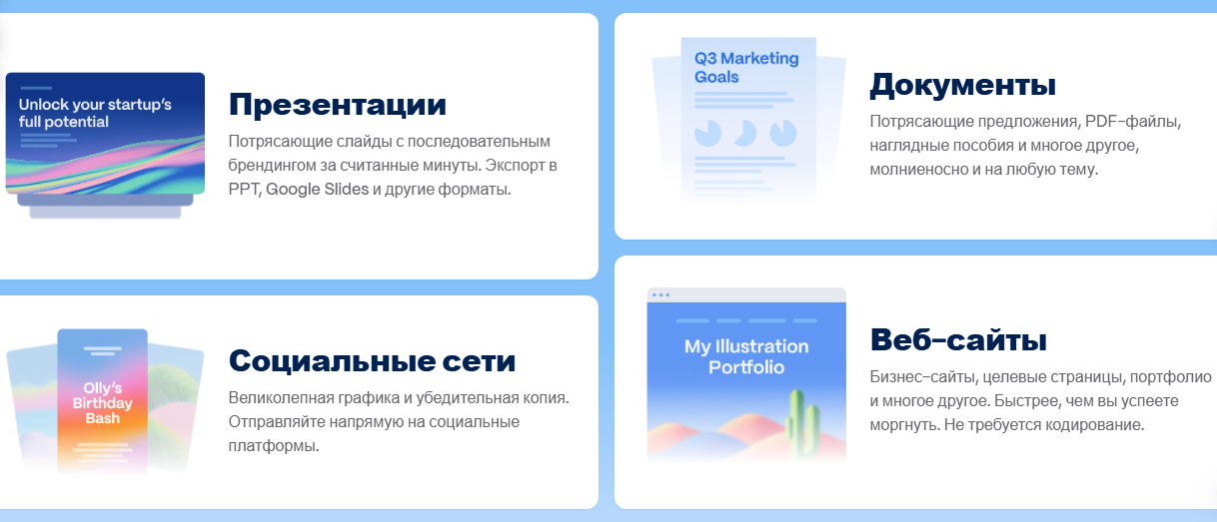
Возможности Gamma
Gamma это ваш партнер в области дизайна с искусственным интеллектом для создания презентаций, веб-сайтов, постов в социальных сетях и многого другого, чтобы вы могли сосредоточиться на том, что у вас получается лучше всего.
Ссылка на сервис
Главная
Обо мне
Практика
Источники

Slide 17
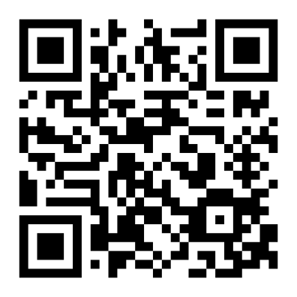
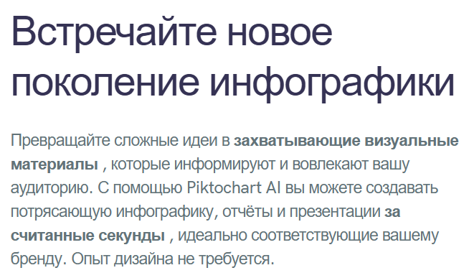
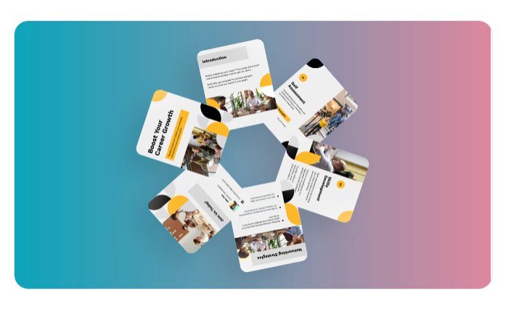

Нейросеть для построения инфографики
Ссылка на сервис
Главная
Обо мне
Практика
Piktochart AI — это веб-сервис, использующий генеративный искусственный интеллект для автоматического создания инфографики, презентаций, баннеров и других визуальных материалов по текстовому запросу.
Некоторые возможности Piktochart AI:
Создание инфографики, презентаций, плакатов, баннеров, eBook и других форматов.
Преобразование текста и документов (PDF, DOCX, TXT) в визуальный контент.
Генерация изображений по описанию (текст → изображение).
Умное предложение структуры (Outline), организация контента.
Библиотека шаблонов и брендинг (цвета, шрифты, логотип).
Коллаборация: комментарии, совместное редактирование.
Источники

Slide 18
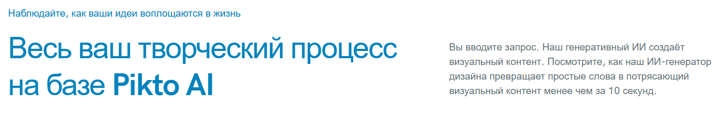
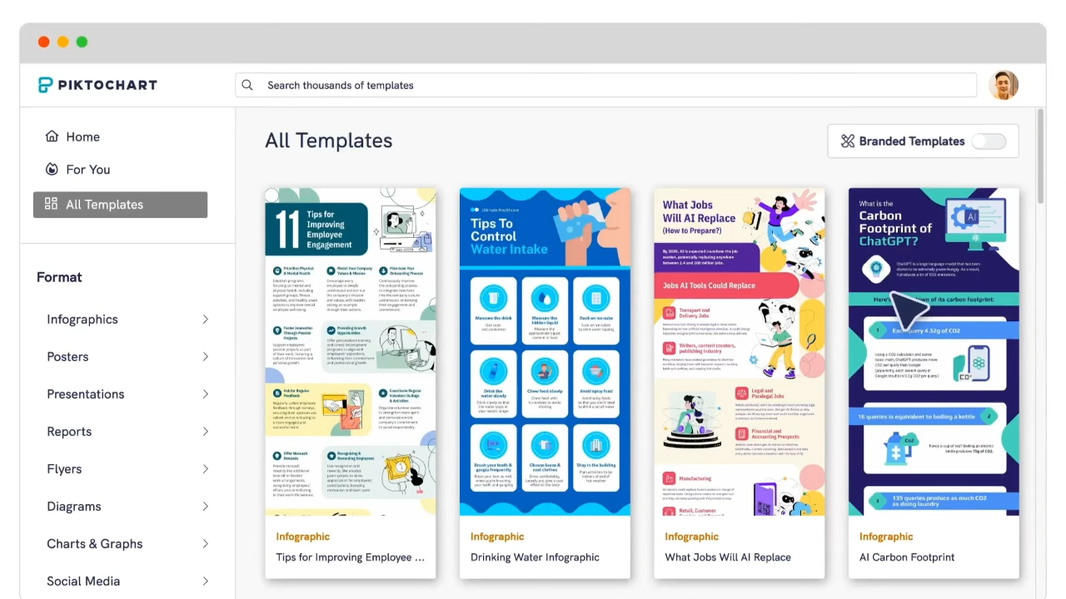
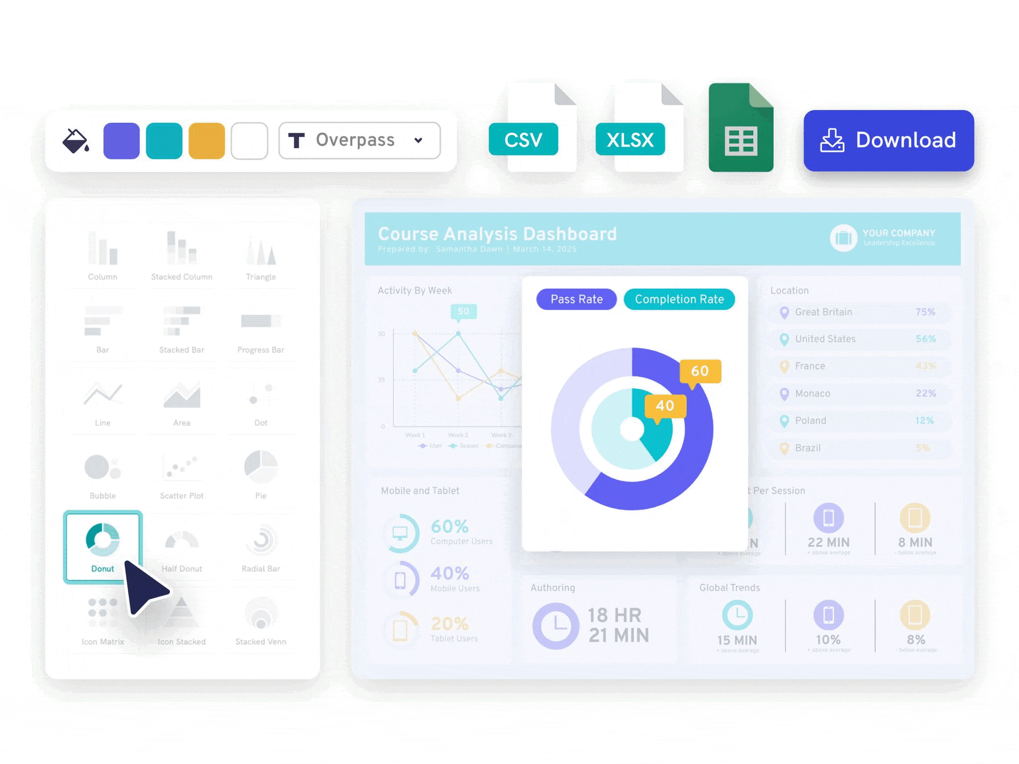
Возможности Piktochart AI
Ссылка на сервис
Главная
Обо мне
Практика
Источники
Раздел «Активы бренда» — это удобное место для быстрого доступа к фирменным шрифтам, цветам и логотипам. Расширьте возможности брендинга, превратив все шаблоны Piktochart в тысячи стильных фирменных шаблонов с помощью раздела «Фирменные шаблоны».
Можно создать график или диаграмму за считаные минуты. Выбирать и настроить различные типы диаграмм: круговые, гистограммы, пиктограммы и другие.

Slide 19

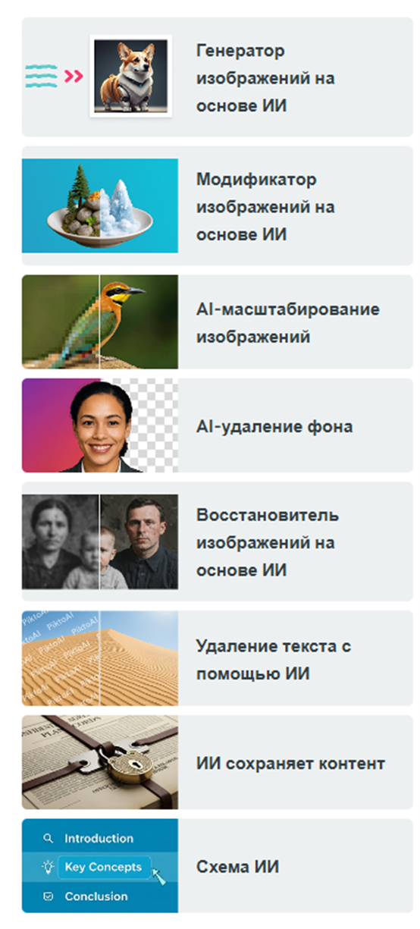
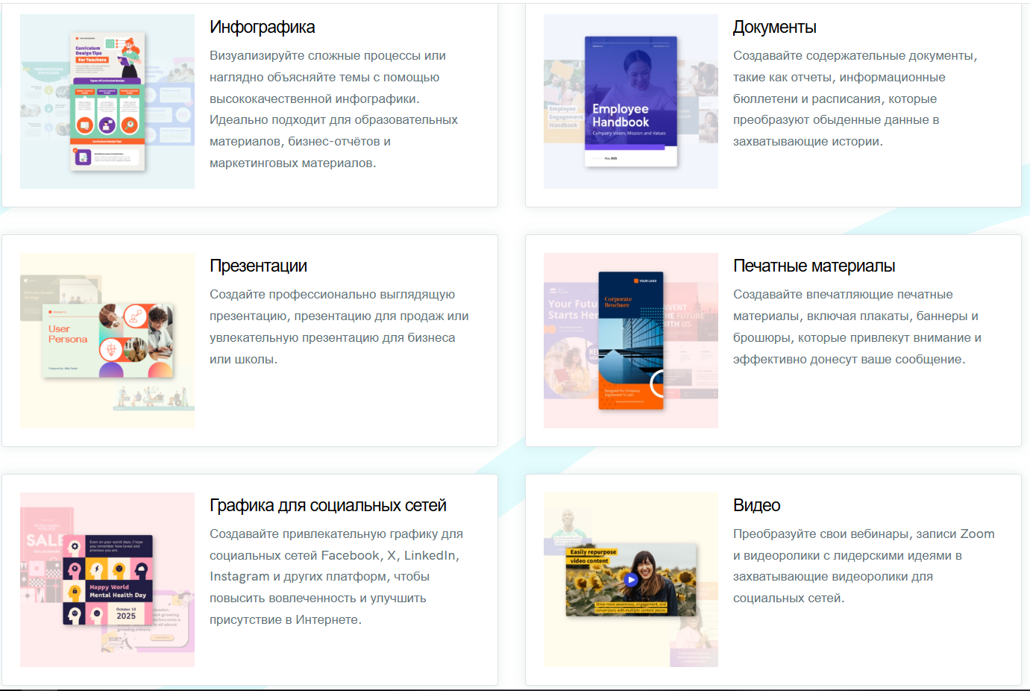
Возможности Piktochart AI
Ссылка на сервис
Главная
Обо мне
Практика
Источники

Slide 20
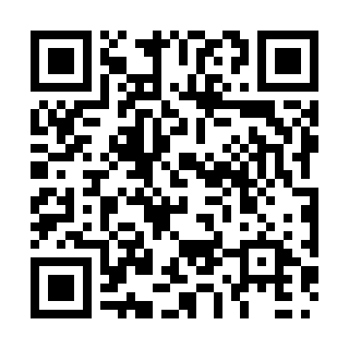
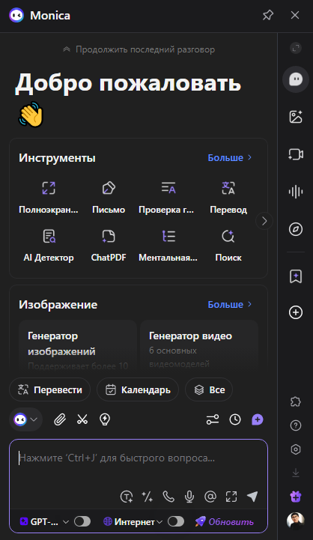
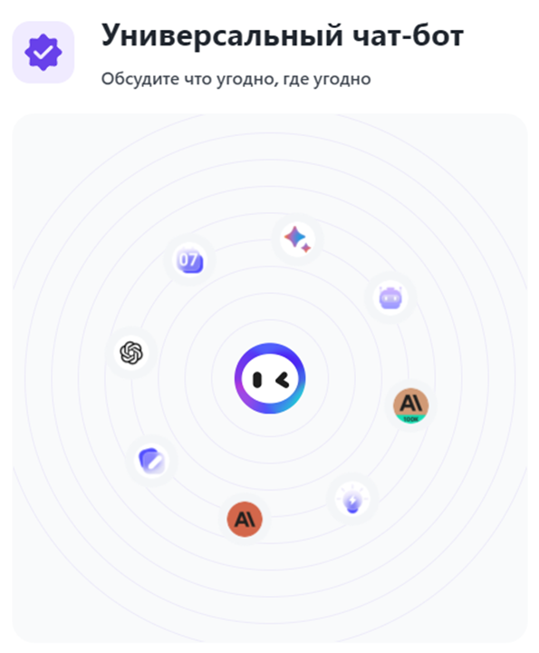
Многофункциональная нейросеть
Monica - это универсальный помощник по искусственному интеллекту, оснащенный самыми передовыми моделями ИИ (GPT-4, Claude 3, Gemini и другие), чтобы помочь вам общаться, искать, писать, переводить и многое другое.
Также предоставляются инструменты для обработки изображений, видео и PDF.
Ссылка на сервис
Главная
Обо мне
📱 Чат с вашим AI-помощником в любое время, в любом месте
🔍 Интеллектуальное взаимодействие при веб-поиске
🎨 Генерация изображений: создание изысканных изображений на основе вашего описания
💬 Голосовой разговор: удобный ввод в любое время, в любом месте
Практика
Источники

Slide 21
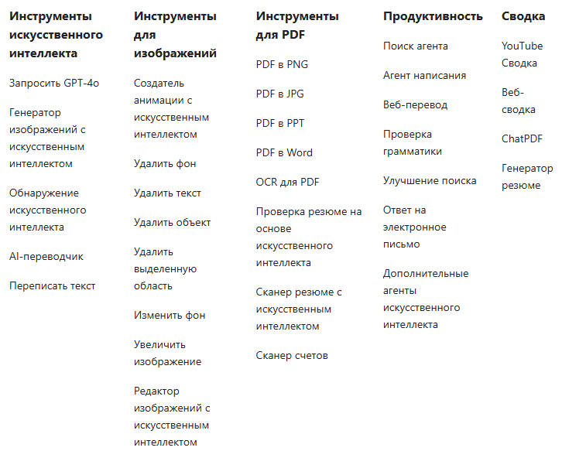
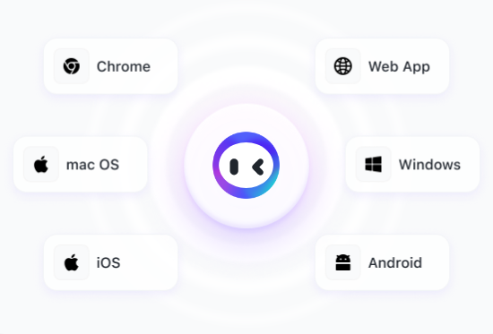
Возможности Monica
Ссылка на сервис
Главная
Обо мне
Практика
Источники

Slide 22
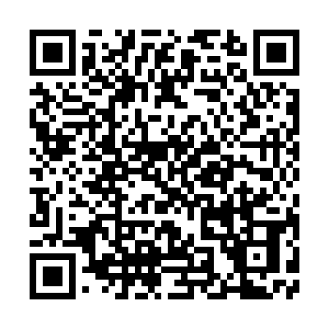
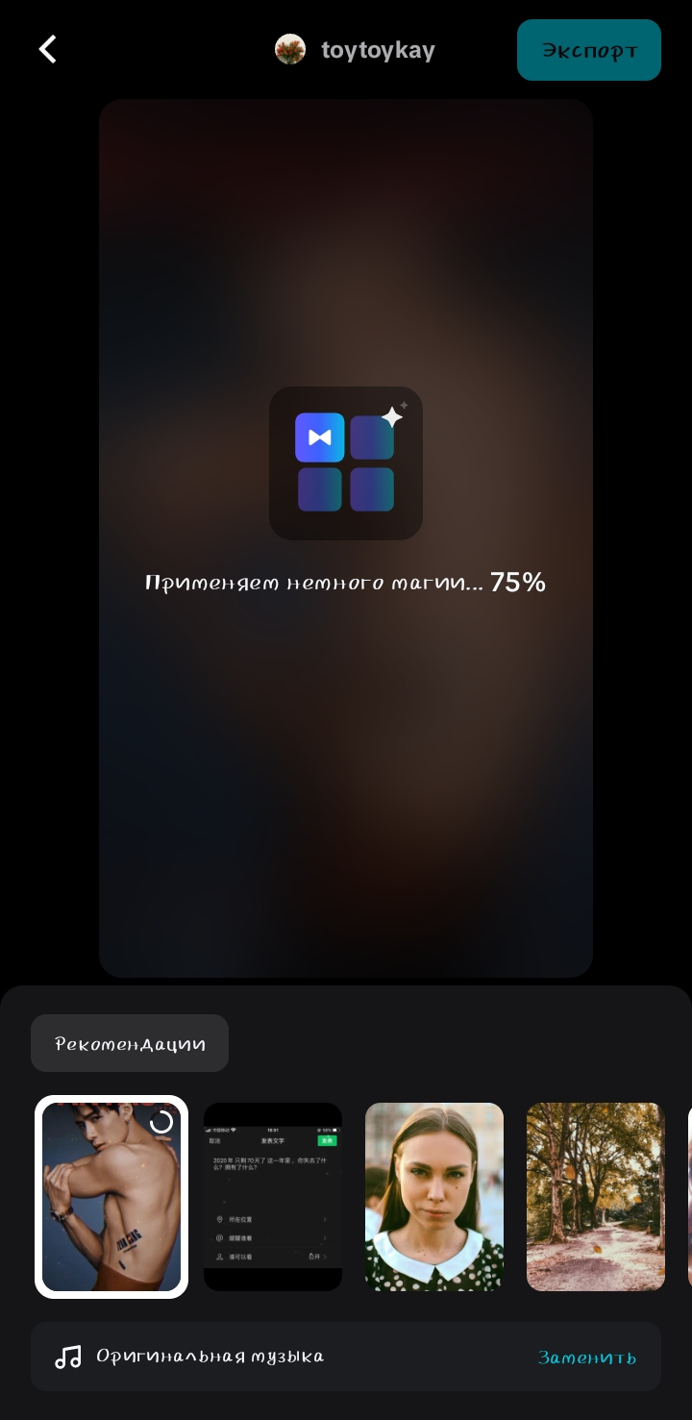
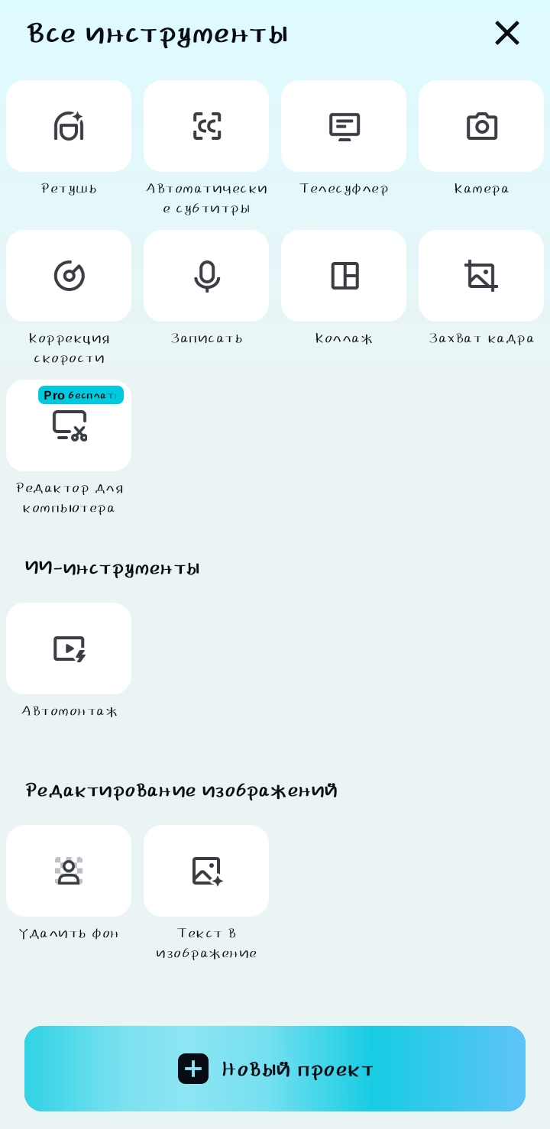
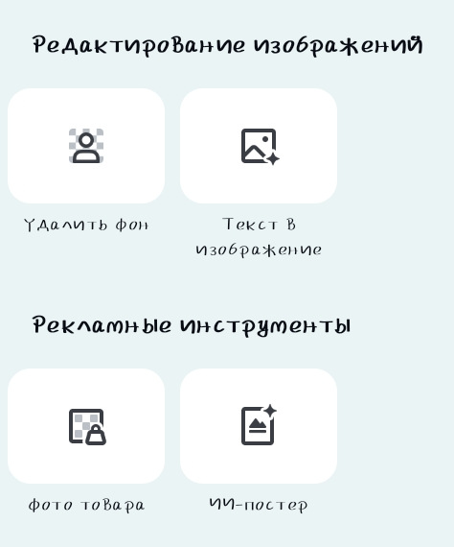

Сервис для монтажа видео
CapCut — видеоредактор, принадлежащий TikTok, в котором используются нейросети для анализа видео и применения эффектов, которые раньше требовали ручной работы.
Некоторые функции CapCut на базе ИИ:
Text-to-video — генерация видео по текстовому описанию, включая сценарий и музыку.
AI Media Generation — возможность использовать внешние модели (например, Veo 3 и Seedream) для создания фото и видео.
Аватары и персонажи — превращение фото в анимированных героев с озвучкой и мимикой.
Новые инструменты монтажа — AutoCut, AI Clipper, Transcript и другие.
Мультиязычные переводы — автоозвучка роликов для международной аудитории.
Ссылка на сервис
Главная
Обо мне
Практика
Источники

Slide 23
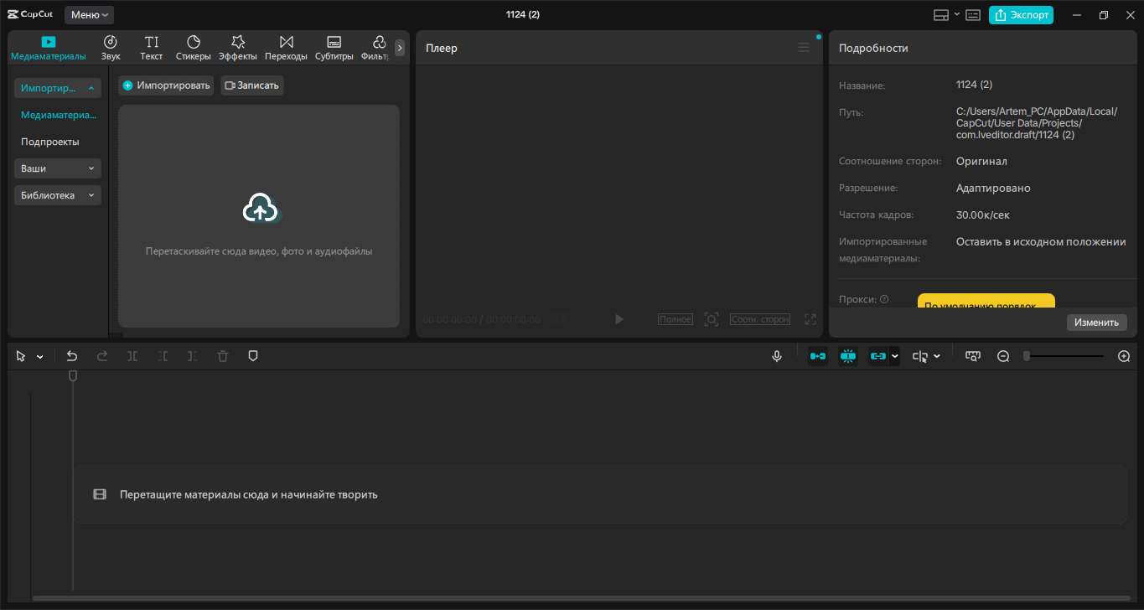
Рабочее пространство декстопной версии
Ссылка на сервис
Главная
Обо мне
Практика
Источники

Slide 24




Сервис для создания контэнта в соцсетях
Supa AI — онлайн-сервис на базе нейросети, который объединяет графический редактор, фоторедактор и видеоконструктор.
Некоторые возможности Supa AI:
Генерация изображений и элементов. Можно задать текстовый запрос, а нейросеть сгенерирует фон, картинку, иконку или даже целую сцену прямо в редакторе.
Улучшение креатива. Для этого нужно добавить все нужные элементы на холст, а нейросеть сгенерирует разные варианты улучшения креатива.
Создание креативов. Сервис помогает создавать презентации, анимации, видеоролики и просто красивые картинки без профессиональных навыков.
Ссылка на сервис
Главная
Обо мне
Практика
Источники

Slide 25





Сервис для создания коротких роликов
PixVerse — нейросеть для создания коротких видео и анимации на основе загруженного изображения или текстового описания. Проект создан китайским стартапом AIsphere, первая публичная версия вышла в январе 2024 года.
Некоторые функции PixVerse:
Генерация видео по тексту. Пользователь описывает сцену или идею, а нейросеть воплощает её в анимированном видео продолжительностью несколько секунд.
Видео из изображения. Можно загрузить снимок (поддерживаются форматы JPG и PNG) и получить на выходе короткое видео, где объекты на этом изображении начинают двигаться.
Шаблоны и эффекты для анимации. Если нет конкретного сценария, можно воспользоваться готовыми шаблонами PixVerse. Они представляют собой заранее настроенные анимации, которые нейросеть применяет к фото.
Интеграция с социальными сетями. Созданные видеоролики легко экспортировать на популярные платформы, такие как Instagram, TikTok и другие.
Ссылка на сервис
Главная
Обо мне
Практика
Источники

Slide 26


Сервис для оформления библиографических ссылок
Ссылка на сервис
Молодой ученый - это инструмент для правильного оформления библиографических ссылок.
Применяется актуальный ГОСТ Р 7.0.100-2018.
🧰Выбор из нескольких типов источника:
✔️Книга
✔️Статья из журнала
✔️Статья из сборника
✔️Диссертация или автореферат
✔️Интернет-ресурс
Бесплатно!
Главная
Обо мне
Практика
Источники

Slide 27














Ссылки на источники
Ссылка на мой Taplink
Главная
Обо мне
Практика
Источники

